Slide 1
北京交通大学就餐仿真系统
五分钟汇报：单食堂 3D 数字孪生与仿真决策闭环
（3D 主体验 + 2D 兼容）
Notes:
时长：30秒
开场白：这是“食堂仿真 + 可视化 + 受控验证”的课程项目展示。
今天重点说三件事：做了什么、怎么做的、跑出来了什么。

Slide 2
这次答辩要解决的问题
问题：窗口数与到达节奏变化下，食堂会不会出现拥堵？如何评估影响？
目标：给出可复现的系统级判断，不是拍脑袋改参数。
主线：单食堂主体验 + 3D 主屏 + 2D 兼容 + 后端快照作为唯一真值。
避免范围漂移：本阶段聚焦“单食堂”，先不展开校园地图。
Notes:
时长：50秒
告诉评委这是一个“可验证系统”，不是纯可视化演示。先把用户故事框起来，再讲技术方案。

Slide 3
系统架构（1分钟内讲清）
前端：参数配置、仿真运行、3D 场景、统计分析、历史回放。
后端：Flask + SimPy 离散事件 + 快照序列。
数据：config 与 snapshot 持久化，支持复现和回放。
接口约束：保留 /api/config 与 /api/simulation/* 的 Phase2 兼容，/api/campus/* 承接 3D 与干预链路。
Notes:
时长：45秒
讲清架构时强调一条线：前端只消费状态，状态只来自后端，不做伪计算。

Slide 4
核心亮点
单食堂数字孪生主体验：多楼层可视化、窗口与座位状态、队列与路径可读。
多角度相机：默认总览、侧视、俯视、自由视角，支持聚焦单层查看。
运行时窗口干预：窗口开/关可即时影响后端行为，且可在历史快照中追踪。
同一随机条件可复现：控制随机种子后做对照实验，降低“演示偶然性”。
Notes:
时长：45秒
把“核心亮点”和“工程约束”一并说清，特别强调 2D 保留和兼容性。

Slide 5
现场演示脚本（重点）
1) 选择单食堂基准参数，启动仿真。
2) 3D 默认态观察拥堵：队列增长、颜色热度、学生路径。
3) 下钻某一楼层，展示局部可读性与窗口分布。
4) 触发一次窗口干预（打开/关闭），立即查看快照历史是否落地。
5) 对比干预前后指标变化，强调因果不是偶然。
Notes:
时长：90秒
这是演示主菜。若现场卡顿，立刻切 2D fallback 做备选；再回到 3D 展示关键点。

Slide 6
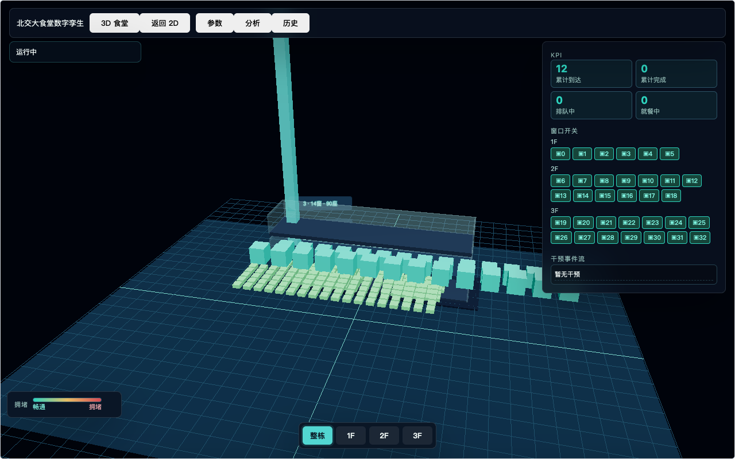
关键画面对齐
默认态：系统运行的基准节奏。
干预态：窗口变化与行为变化在同一时轴出现。
回落态：KPI 与拥堵明显改善。
请替换为你本次演示前最新截图。
Notes:
时长：40秒
建议放三张核心图：默认态、干预态、指标回落态。图上标注时间与参数（到达率/窗口数/seed）。

Slide 7
质量与交付说明
可复核闭环：快照历史、history 查询、接口输出可直接复跑。
核心质量口径：平均等待、峰值排队、座位利用率、窗口负载。
工程保障：已有多层契约测试与回归验证，降低功能漂移风险。
展示容错：2D 作为 fallback，保证现场至少有一条展示通道。
Notes:
时长：40秒
这里回答“课程评分最看重的交付性”：是否能复验、是否可维护。

Slide 8
总结与下一步
已交付：单食堂 3D 主体验、受控干预链路、可复验演示闭环。
下一步：增强事件级解释、补齐指标面板可视化、继续压缩演示耗时。
一句话总结：把“猜参数”变成“仿真决策”。
Notes:
时长：20秒
收束：一句话强调价值闭环。

Slide 9
谢谢
有问题的话，我们先确认：
1) 与传统手工经验相比的改进点 2) 结果是否可复验
Notes:
时长：10秒
提问提醒：重点回答 seed 固定、历史回放和后端真值这三点。

